Slide 1
Produksjonssetting i Cerebrum
Hvordan blir egentlig Cerebrum prodsatt hos USIT?
Tobias V. Langhoff, Cerebrum-drift

Slide 2
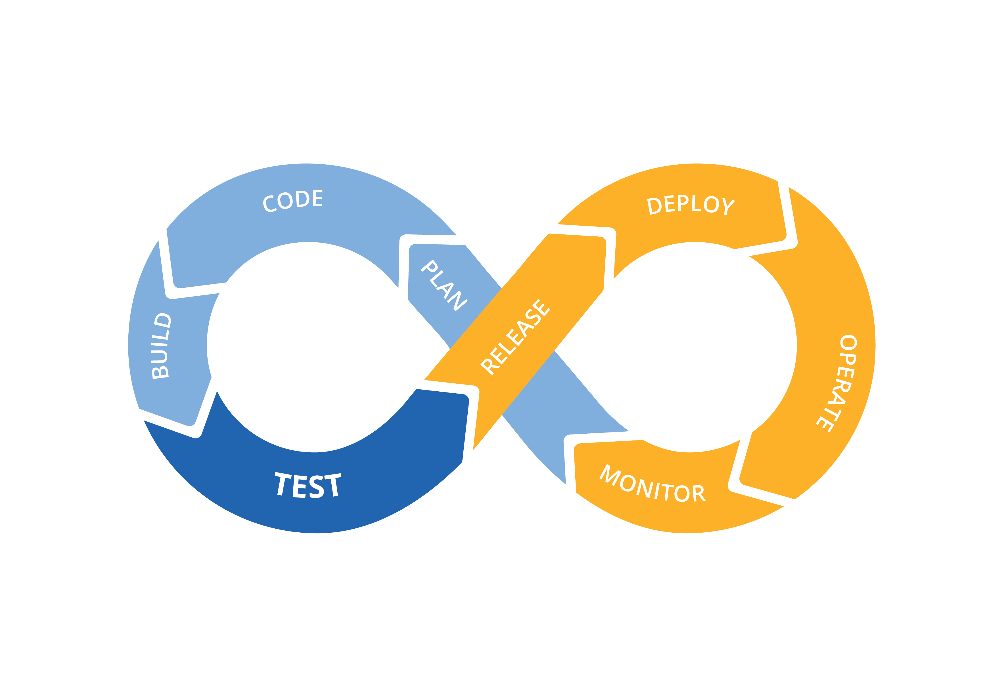
DevOps
Hva er egentlig DevOps?
Notes:
Folk har jo snakket en del om DevOps her i går og i dag. Hva er egentlig DevOps?
Det er vanskelig å svare entydig på.

Slide 3
Hva er DevOps?
DevOps er litt som speilet i Harry Potter: Du ser det du ønsker deg.

Slide 4
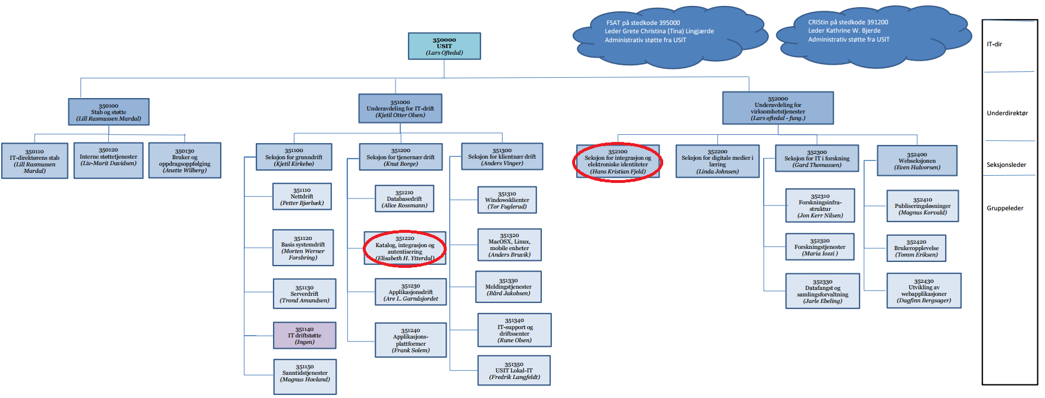
Hva er DevOps på USIT?
Tettere samarbeid mellom utvikling (dev) og drift (ops)
Notes:
En ting det innebærer er jo tettere samarbeid mellom utvikling (dev) og drift (ops), og kanskje at alle driver med begge deler.
Organisasjonskartet til USIT er jo noe for seg selv, men der det tidligere ikke var noe særlig skille mellom Cerebrum-utvikling og -drift, har oppgavene i de seinere årene blitt skilt mer og mer mellom ansatte, og i dag jobber vi ikke bare ikke i samme gruppe, ikke i samme seksjon, men til og med i forskjellige underavdelinger.

Slide 5
Hva er DevOps på USIT?
Drifterne deltar i SCRUM-sprintene
Utviklerne kan prodsette
Tilgang til produksjonsmiljø
Logger for feilsøking
Kontinuerlige leveranser
Notes:
Det vi har gjort for å prøve å bryte ned igjen de siloene mellom drift og utvikling, er at utviklerne kan prodsette, og de har tilgang til produksjonsmiljøet og loggene der for å kunne feilsøke det de setter i produksjon.

Slide 6
Kontinuerlige leveranser: Pipeline
Kort pipeline fra en feature er utviklet ferdig, til produksjon
Ting kan settes i produksjon
Raskt
Fortløpende
Notes:
En annen ting DevOps kan innebære er kontinuerlige leveranser, det vil si at det er kort pipeline fra en utviklet feature eller bugfix er ferdig, til den er i produksjon, og at ting kan settes i produksjon raskt og fortløpende.

Slide 7
Kontinuerlige leveranser: Pipe dream
Prodsettingsknapp
Notes:
Det mange rett og slett ønsker seg er en knapp for produksjonssetting. DEPLOY!

Slide 8
Skript for prodsetting
Prodsetter kode på alle/enkelte instanser
Oppdaterer databasekonstanter
Omstarter tjenester
Stygt og ment å være midlertidig
Vil erstatte det med verktøy som f. eks. Ansible
Laget av meg
Notes:
Vi har laget et egenlaget skript for prodsetting, dvs. jeg har laget det. Det er ganske ræva. Det er ikke helt en DEPLOY-knapp, og på sikt ønsker vi å erstatte det med verktøy som f. eks. Ansible.
Men det gjør jobben sin. Det gjør det relativt enkelt å prodsette, og i hvert fall lettere enn før. Tidligere var det ganske vanskelig å prodsette Cerebrum, databasekonstanter osv.

Slide 9
Git
All kode som er i «master» skal være stabil og kunne prodsettes
Når som helst
Av hvem som helst
Bleeding edge. Ingen versjonering.
0.9.16
Atlassian Bitbucket (Stash) og Jira
Notes:
En annen ting som gjør det lettere er at vi bruker Git, og at all koden som er i "master" til enhver tid skal være stabil og i teorien kunne prodsettes når som helst AV HVEM SOM HELST uten grusomme konsekvenser
Versjonering er ut. De som følger med på kildekoden til Cerebrum har kanskje fått med seg at den har vært på versjon 0.9.16 i lang tid.

Slide 10
Git
Noe utvikles i en egen Git-branch
Koblet til et Jira-issue og kanskje en RT-sak
QA: Andre utviklere ser på koden og godkjenner
Koden flettes inn i «master»-branchen
Koden prodsettes
Med det samme, eller neste gang (noe annet?) prodsettes

Slide 11
Fire In The Hole
Prodsetting medfører ofte omstart av tjenester
Spesielt merkbart: bofh-demonen
Feil skjer
Skjulte feil som dere oppdager
Feil som gjør at tjenestene ikke kommer opp
Feil som gjør at framtidige jobber kræsjer
Rulle tilbake eller fikse?
Notes:
Noe som er problematisk er at under de fleste prodsettinger må tjenester som f. eks. bofh(d) omstartes for å ta i bruk den nye koden og nye instanser. Dette går vanligvis kjapt og uten at brukerne merker det (noe særlig)
Men ting kan selvsagt også gå galt. Vi introduserer i blant skjulte feil som vi ikke har fanget opp. I tillegg kan det selvsagt gå så galt at tjenestene ikke kommer opp igjen etter omstart, og at den korte nedetida blir veldig merkbar.

Slide 12
Testing
Ikke lett å teste Cerebrum
Avhengige av tilstanden i produksjonsinstansen
Database
Importfiler
Mange ting må testes
Noen jobber bruker laaang tid
Vi jobber med automatisert testing
Overvåkning
Notes:
Da er det viktig at det er lett å teste. Automatisert testing har jo også blitt nevnt her.
Det er dessverre ikke så lett å teste omfattende endringer i Cerebrum.
Siden så mye av det vi gjør avhenger av Cerebrums tilstand til enhver tid, er også produksjonsdata viktig for å få testet.
En testinstans må ha noe tilsvarende produksjonsdata i databasen, og tilgang til importfilene som er i produksjon.
Utvikling av Cerebrum skjer i utviklings-miljøer satt opp av den enkelte utvikler (og det er like mange måter å sette opp det på som det er utviklere),
men det er mange ting som må testes, og jobber som bruker flere timer i ytterste instans.
Når det er sagt jobber vi hele tida med automatisert testing, og ønsker altså et fullverdig testinstansopplegg på sikt.

Slide 13
Flere ting
Faste prodsettingstidspunkt vs kontinuerlige leveranser
Kommunisere til partnere/brukere
Dokumentasjon og sporing av endringer
Kobling mellom kode og konfigurasjon
Notes:
kommunikasjon med brukere ved prodsetting/når utviklere blir driftere
dokumentasjon og sporing av endringer
tilbakerulling
avhengigheter (requirements.txt)

